Slide 1
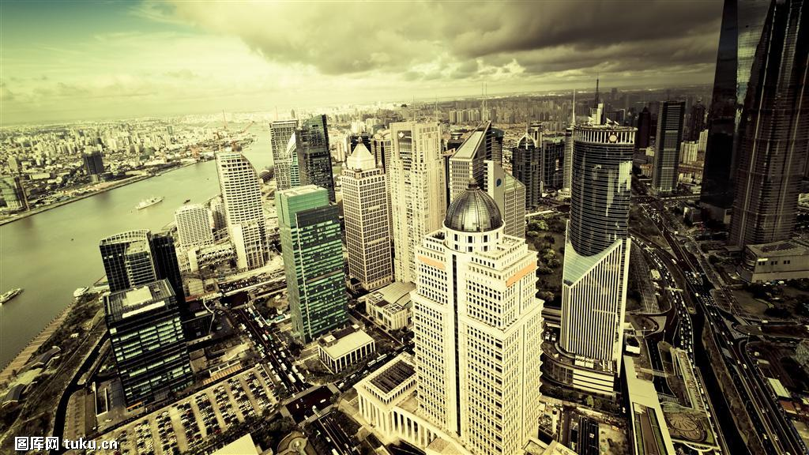
Robot
Demo

Slide 2
Thành viên
Phạm Đức Khánh Duy
Diệp Thiên Thiên
Lê Thanh Bảo
Hàn Trung Kiên (absence)

Slide 3


Part One
Phân tích yêu cầu
Demo run
01
03
Giải quyết
Kết luận
02
04

Slide 4
Phân tích

Slide 5
Yêu cầu thiết kế thuật toán và animation thể hiện 1 quãng đường ngắn nhất để giải quyết .
+ Tạo ra con robot giao hàng để làm việc
+ Tạo ra 1 số quãng đường test để robot di chuyển trên đó
+ Tạo ra 1 số điểm giao hàng để robot di chuyển tới
+ Tạo ra 1 map để chứa điểm giao hàng và các con đường
+ Tạo layout web để show thuật toán và animation

Slide 6
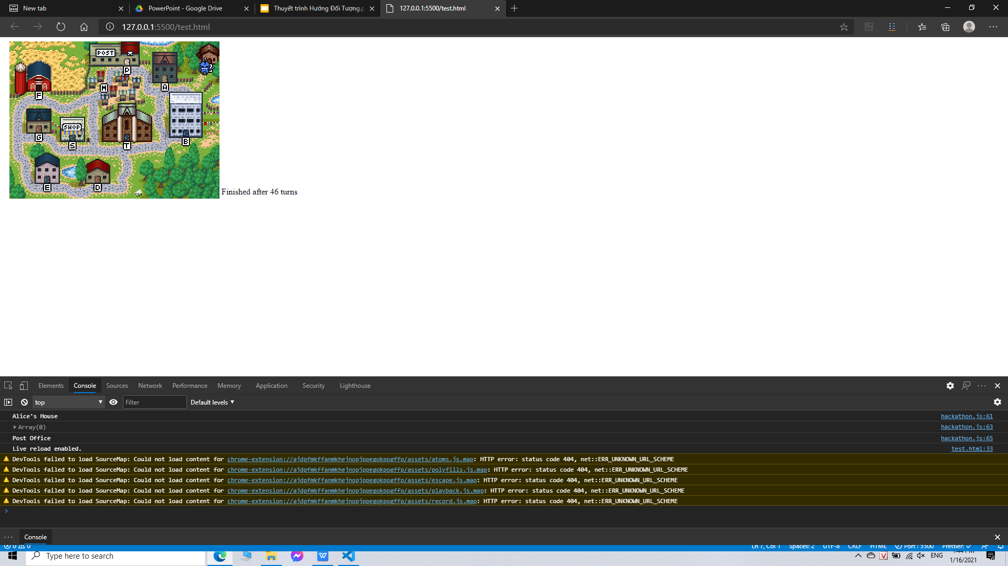
Ví dụ trên mạng

Slide 7
Giải quyết

Slide 8
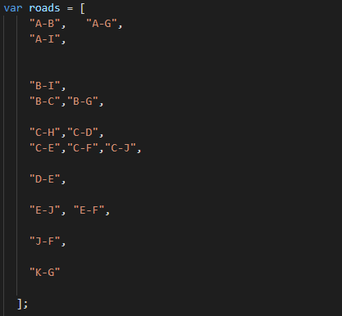
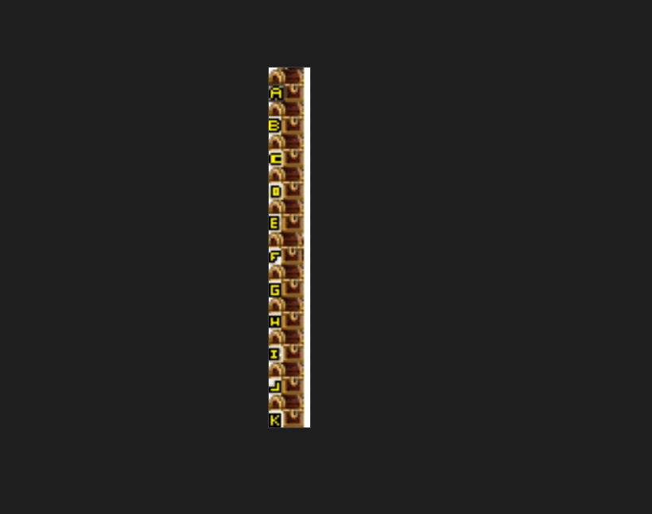
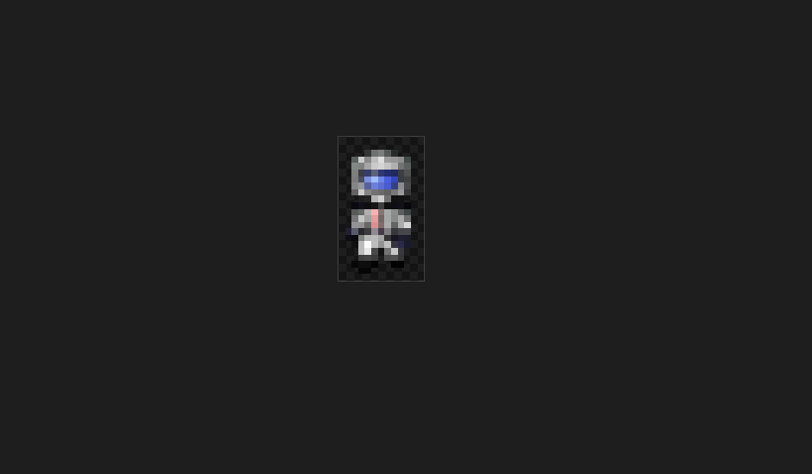
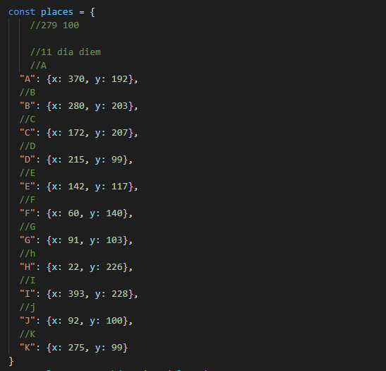
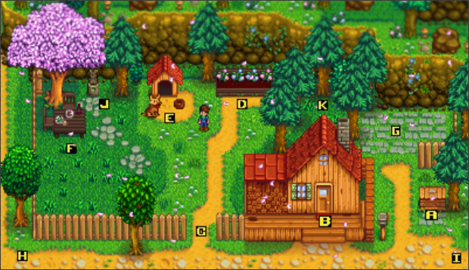
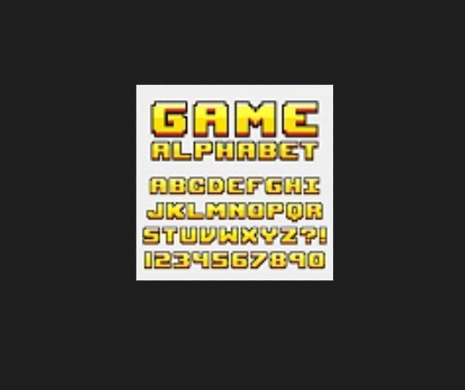
Chỉnh sửa code và layout
1. Thay đổi 1 số code
2. Thay đổi content trong đó

Slide 9
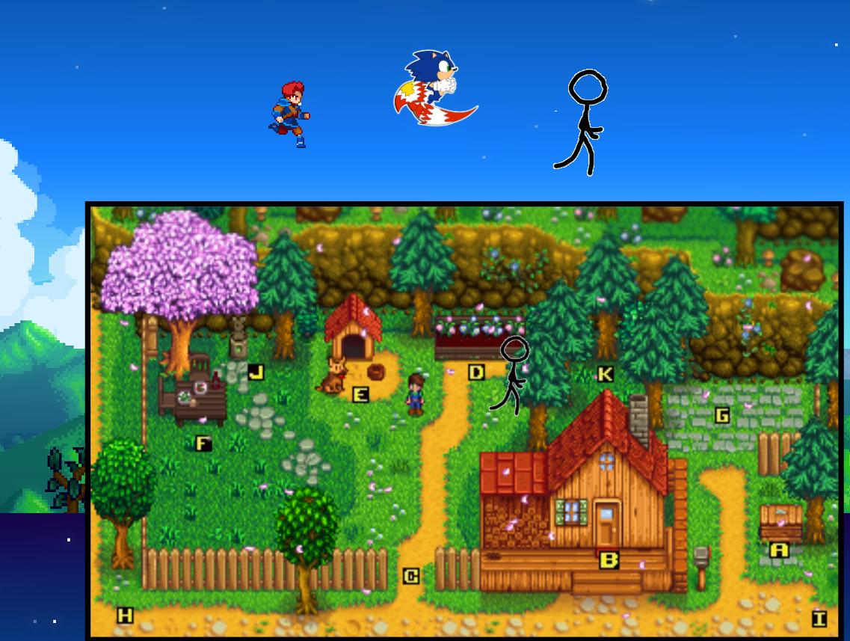
Chỉnh sửa code và layout
3. Thêm chức năng cho phép đổi nhân vật

Slide 10
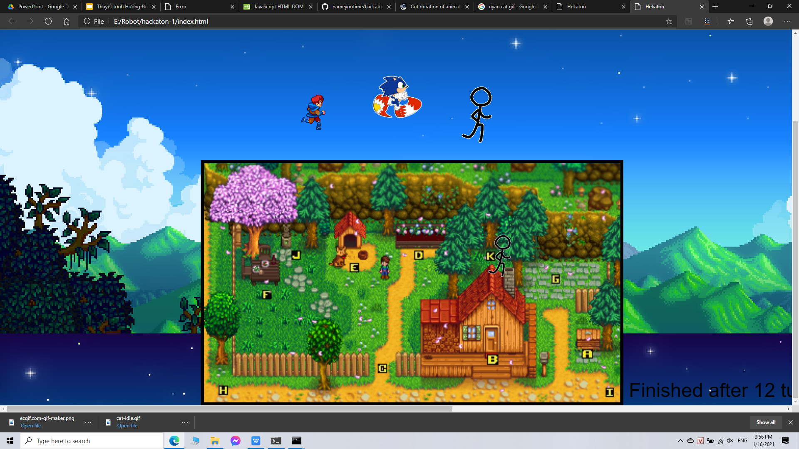
Kết quả sau khi run code

Slide 11
Demo run

Slide 12
Kết luận

Slide 13
Nhóm đã học được cách hoạt động trong một tập thể, một nhóm lớn. Tìm hiểu và củng cố cách thiết kế layout để trình bày
Tên thành viên | Đóng góp
Phạm Đức Khánh Duy | Làm pptx Đọc sách, hiểu code
Diệp Thiên Thiên | Chỉnh sửa code Add chức năng
Lê Thanh Bảo | Làm layout
Hàn Trung Kiên | Đọc sách, hiểu code

Slide 14
Cám ơn mn đã lắng nghe

